Slide 1

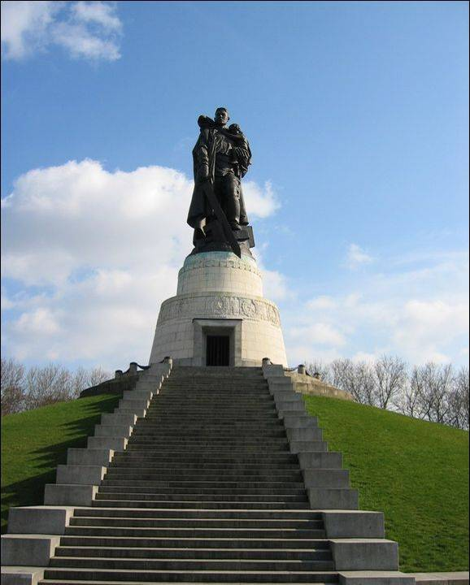
Подвиг, отлитый в бронзе

Slide 2

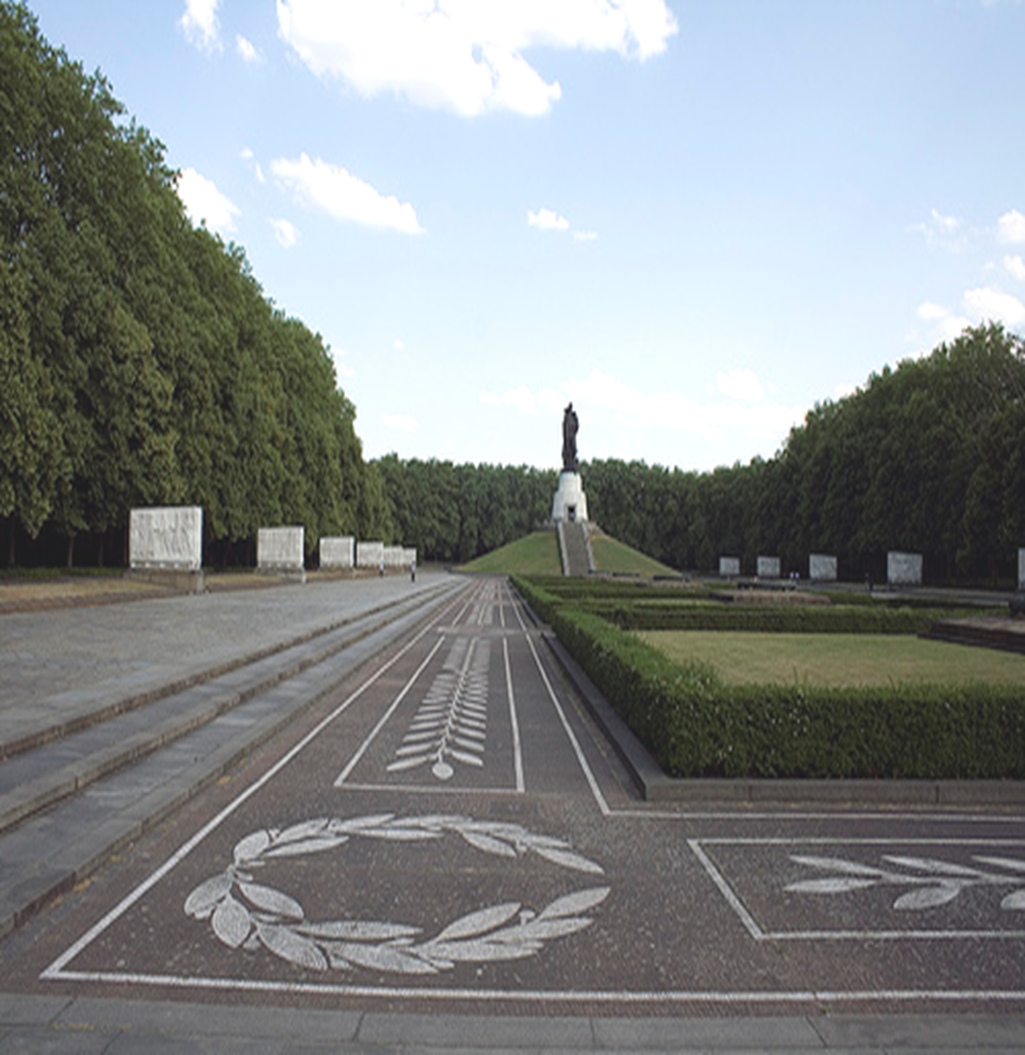
8 мая 1949 года на территории Трептов - парка в Берлине был открыт «Памятник воинам Советской армии, павшим в боях с фашизмом»

Slide 3
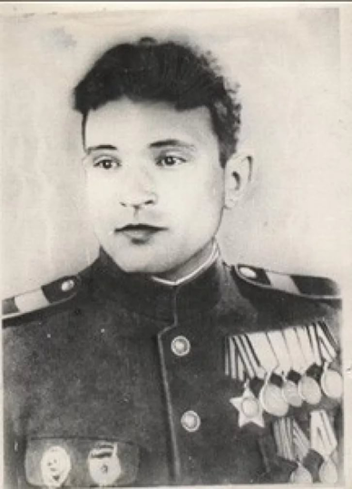
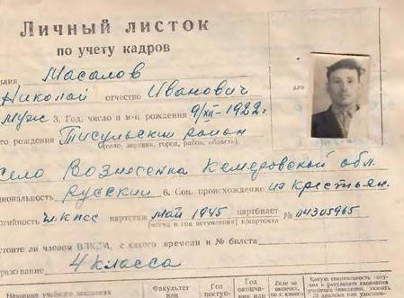
Николай Иванович Масалов родился 10 декабря 1922 года в селе Вознесенка Тисульского района Кемеровской области

Slide 4
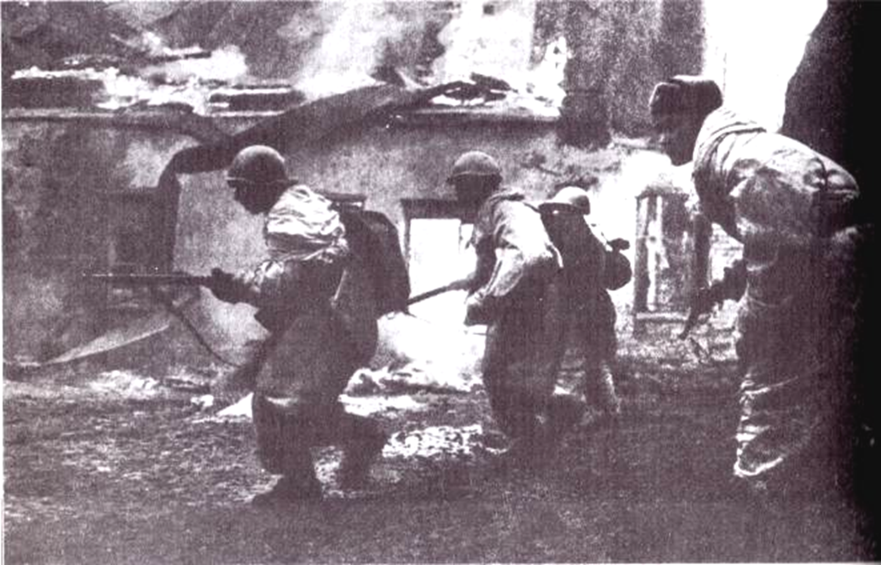
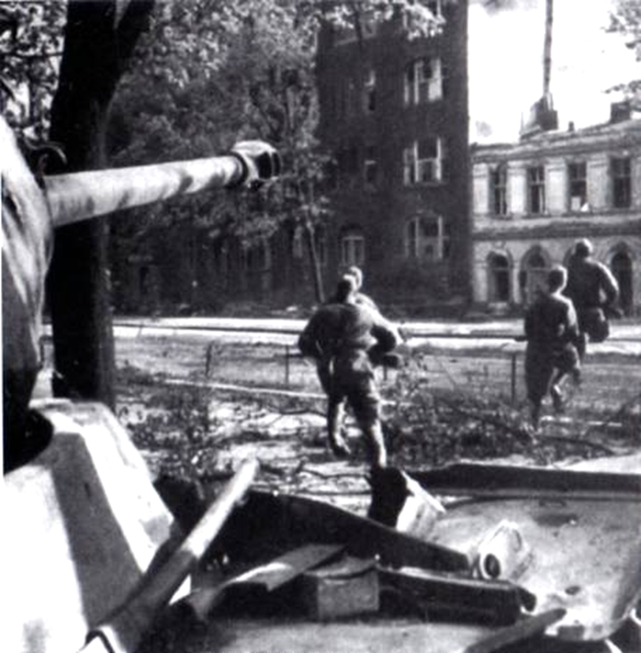
Уличные бои в Берлине

Slide 5
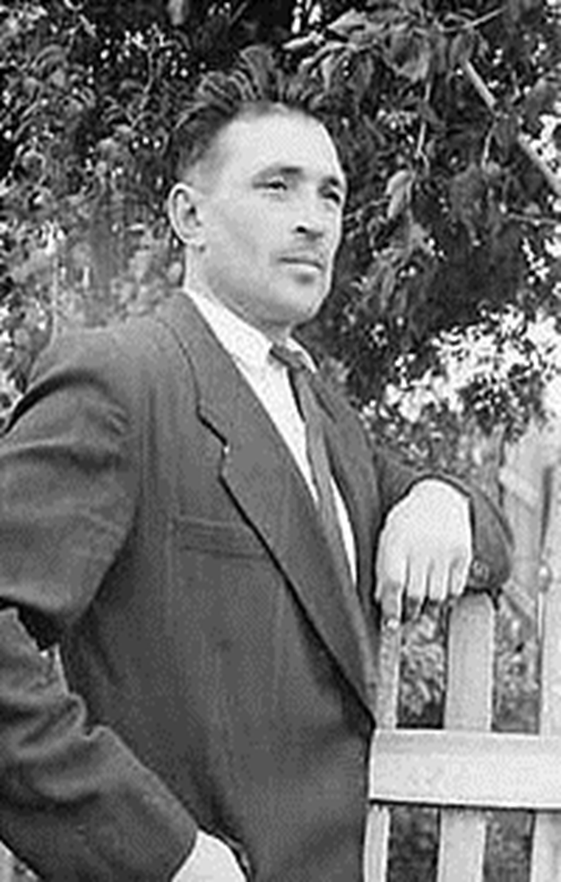
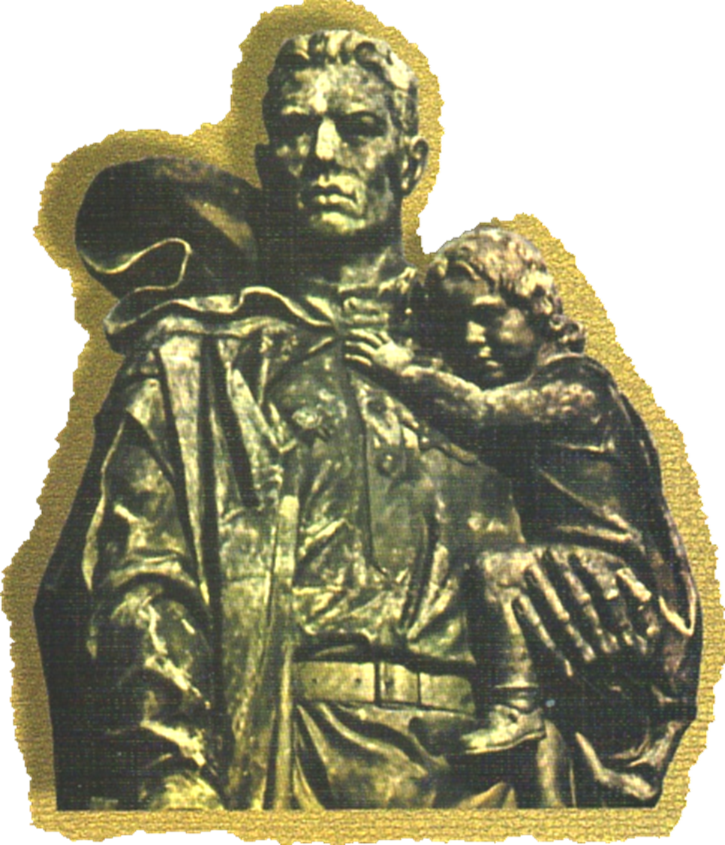

Slide 6
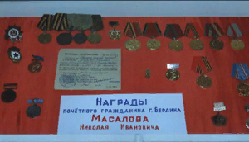

Slide 7
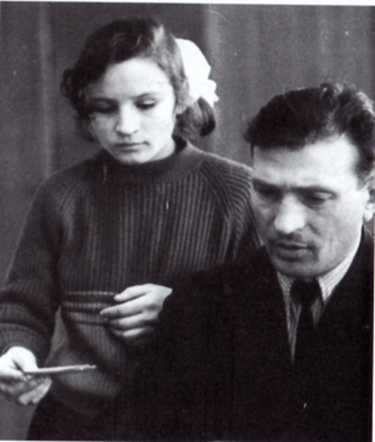
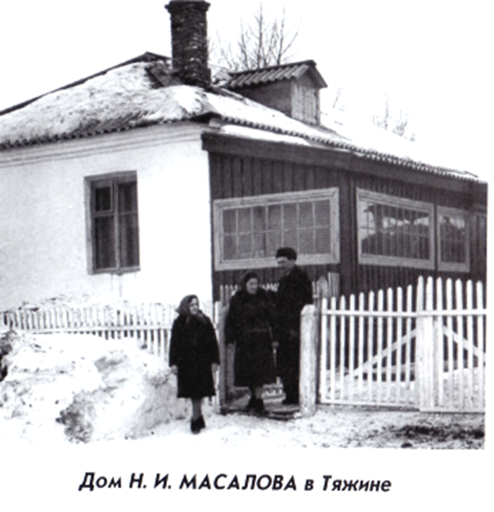
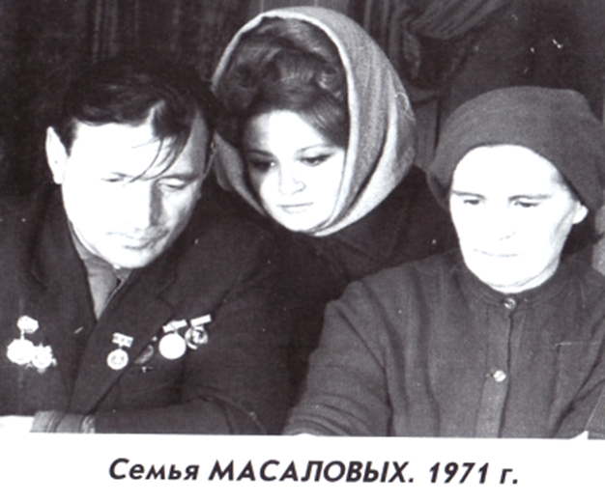
Мирная жизнь пришла в дом Николая Ивановича Масалова

Slide 8
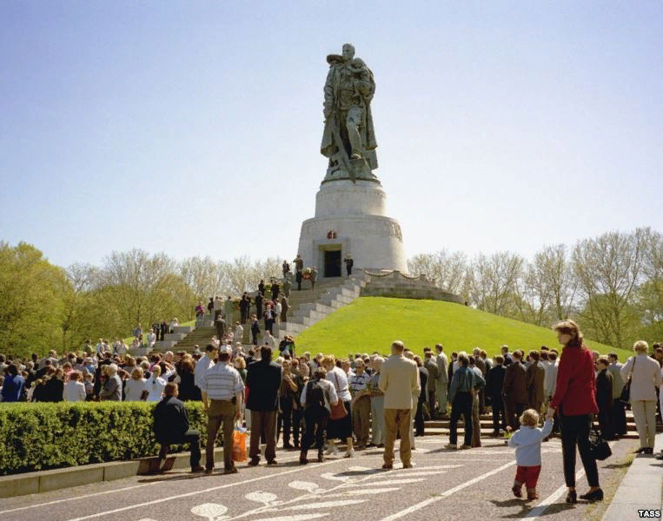

Slide 9

Вечная память героям

Slide 10
Спасибо за внимание

